Slide 1


Apresentação de Projeto Final
Projeto em sistemas de informação
Andreia Agostinho • Diogo Pereira • Gonçalo Ferreira

Slide 2
Sumário
Contexto do Projeto
Objetivos
Requisitos
Opções e Ideias
Tecnologias
Planeamento

Slide 3
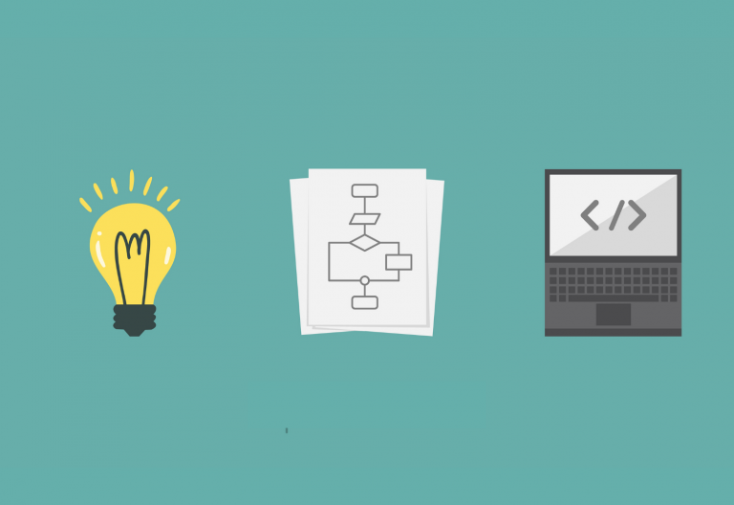
Contexto do Projeto
Utilização de Metodologia Ágil
Desenvolvimento dos conhecimentos adquiridos
Linguagens de Programação – Java (APP) e PHP (WEB)

Slide 4

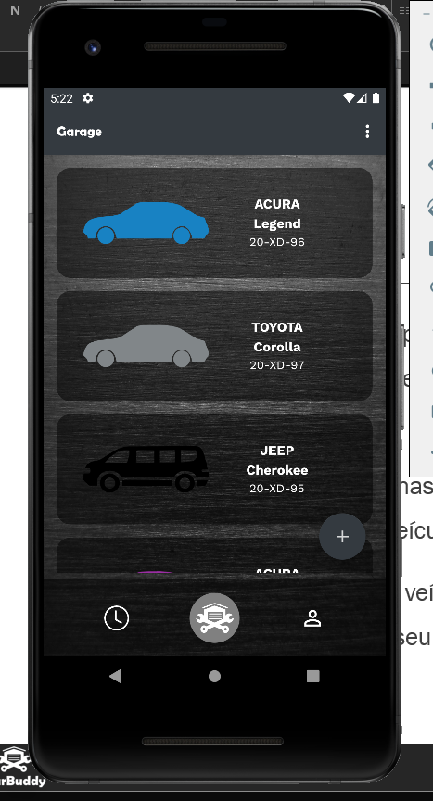
Objetivos
Desenvolver uma aplicação e uma plataforma web para facilitar a gestão e reparações de qualquer tipo de veículos a nível internacional.
Desenvolver uma plataforma segura onde os clientes poderão agendar os serviços nas empresas registadas e poderão gerir todos os seus veículos próprios.
Para além de todos os seus veículos, o cliente pode ainda gerir e ver os seus dados e o seu histórico de reparações.

Slide 5

Requisitos
Requisitos Funcionais
Requisitos não Funcionais:
Usabilidade
Fiabilidade
Segurança
Eficiência
Disponibilidade
Ambiente
Desenvolvimento

Slide 6

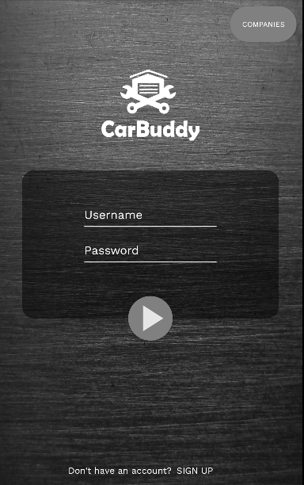

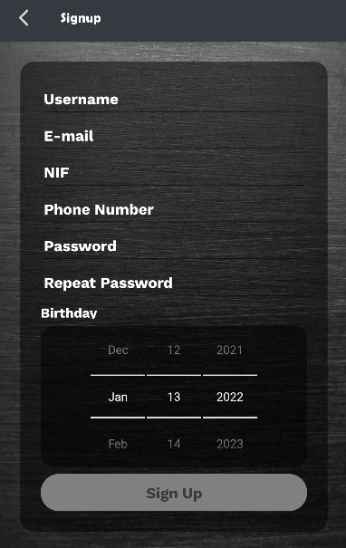
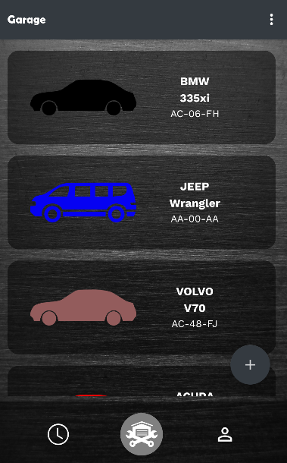
Opções e Ideias

Slide 7
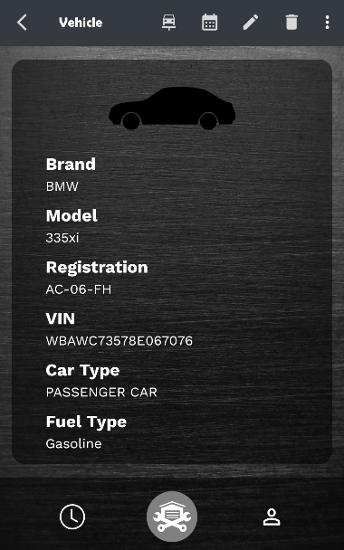
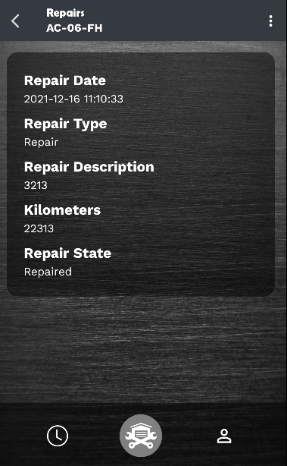
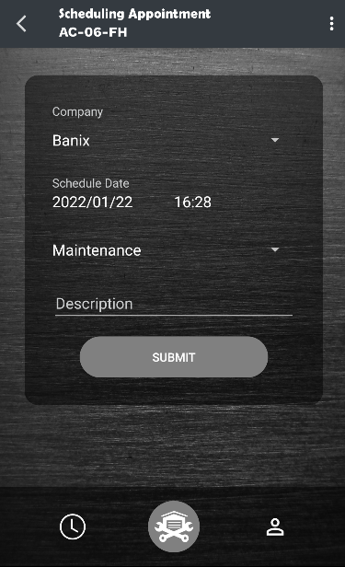
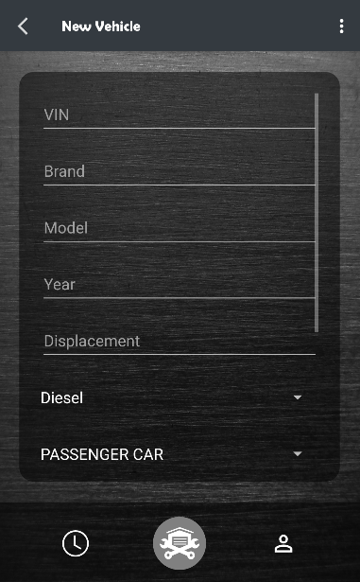
Opções e Ideias

Slide 8
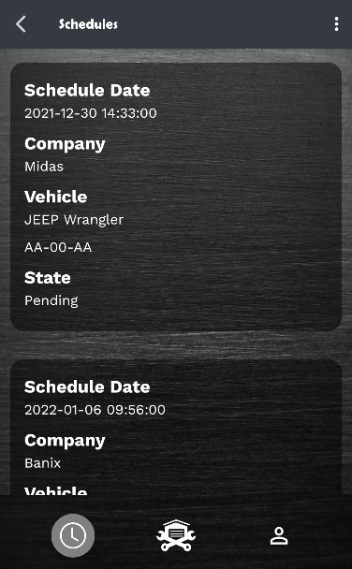
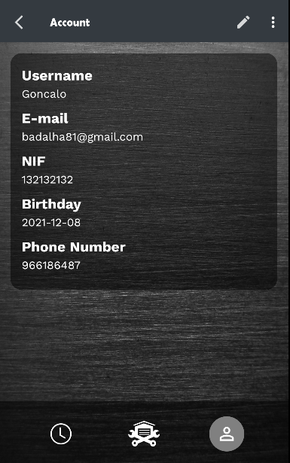

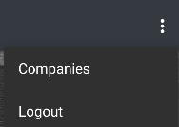
Opções e Ideias

Slide 9
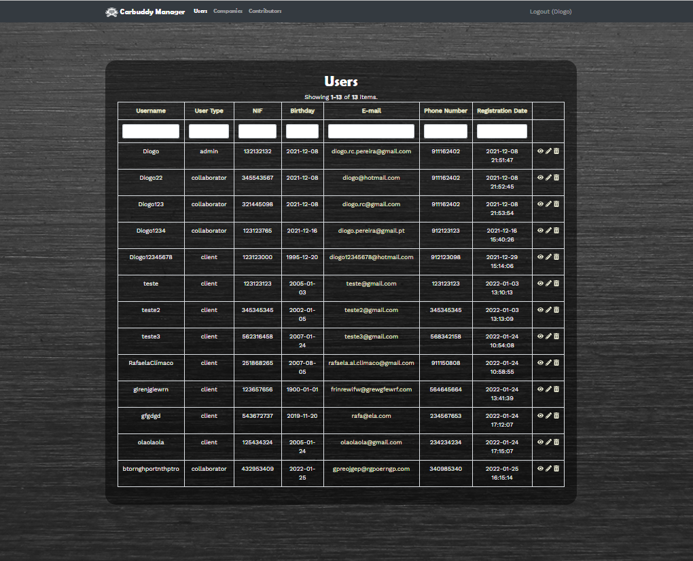
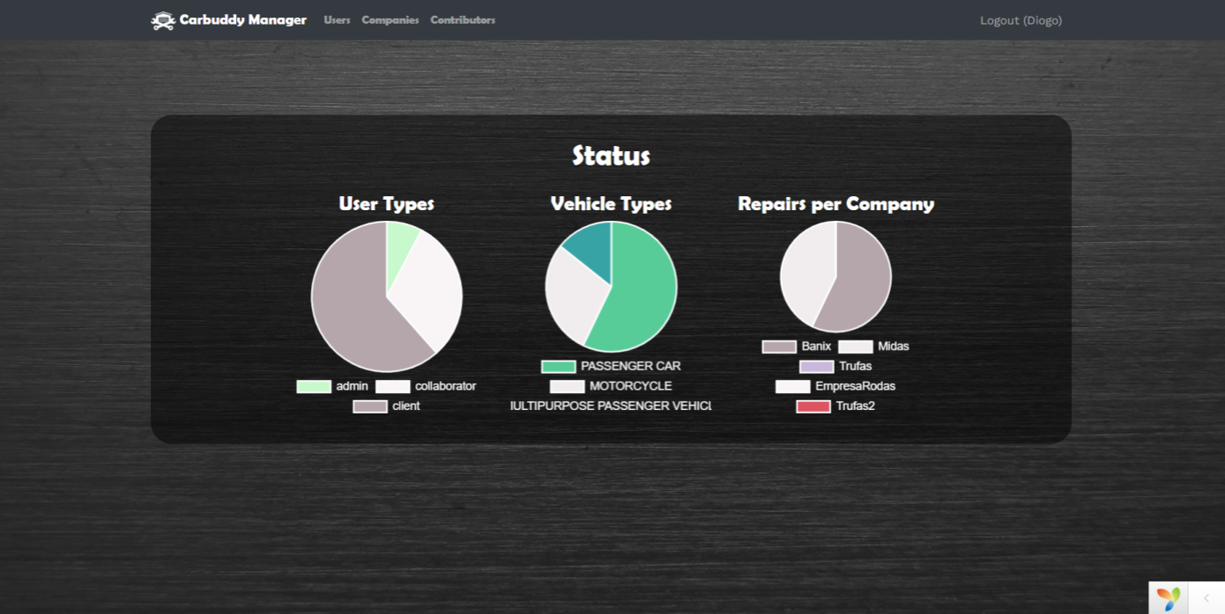
Opções e Ideias

Slide 10
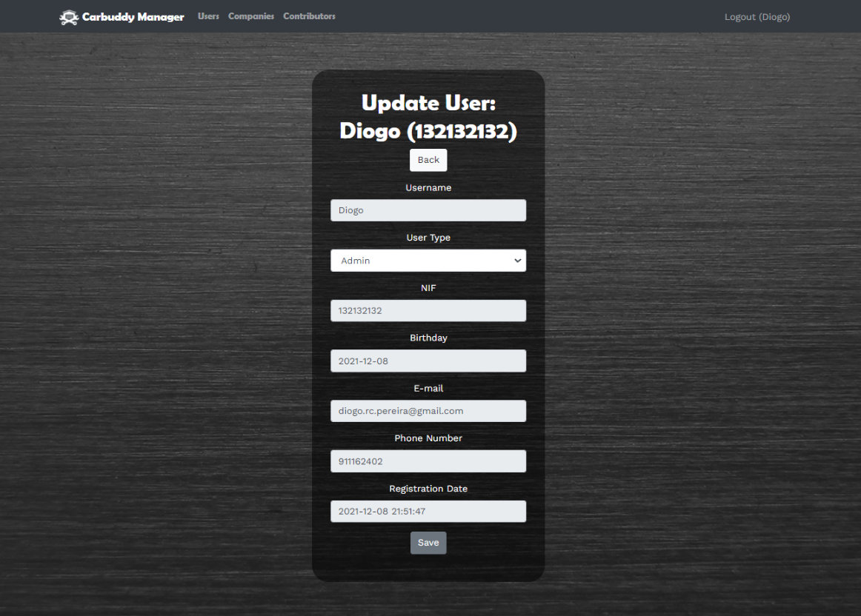
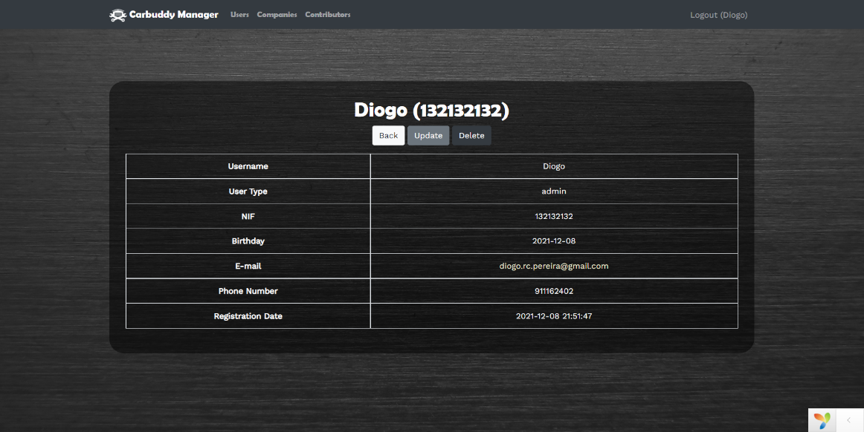
Opções e Ideias

Slide 11



Tecnologias Utilizadas
Singleton – Padrão de desenvolvimento de software que garante a existência de apenas uma instância de uma classe, mantendo um ponto global de acesso ao seu objeto. Utilizando o singleton, garantimos a coesão dos dados e a eficiência da aplicação móvel.
Volley – O Volley é uma biblioteca HTTP que facilita a criação de redes para apps para Android de maneira mais rápida. Conseguimos facilmente aceder à API criada para este propósito e garantir a transmissão de dados entre a base de dados da API e o singleton da aplicação móvel.
YII - YII é uma framework de alta performance em PHP que utiliza componentes para o desenvolvimento de pequenas/médias/grandes aplicações Web. Permite a máxima reutilização de códigos na programação Web e pode acelerar significativamente o processo de desenvolvimento.

Slide 12

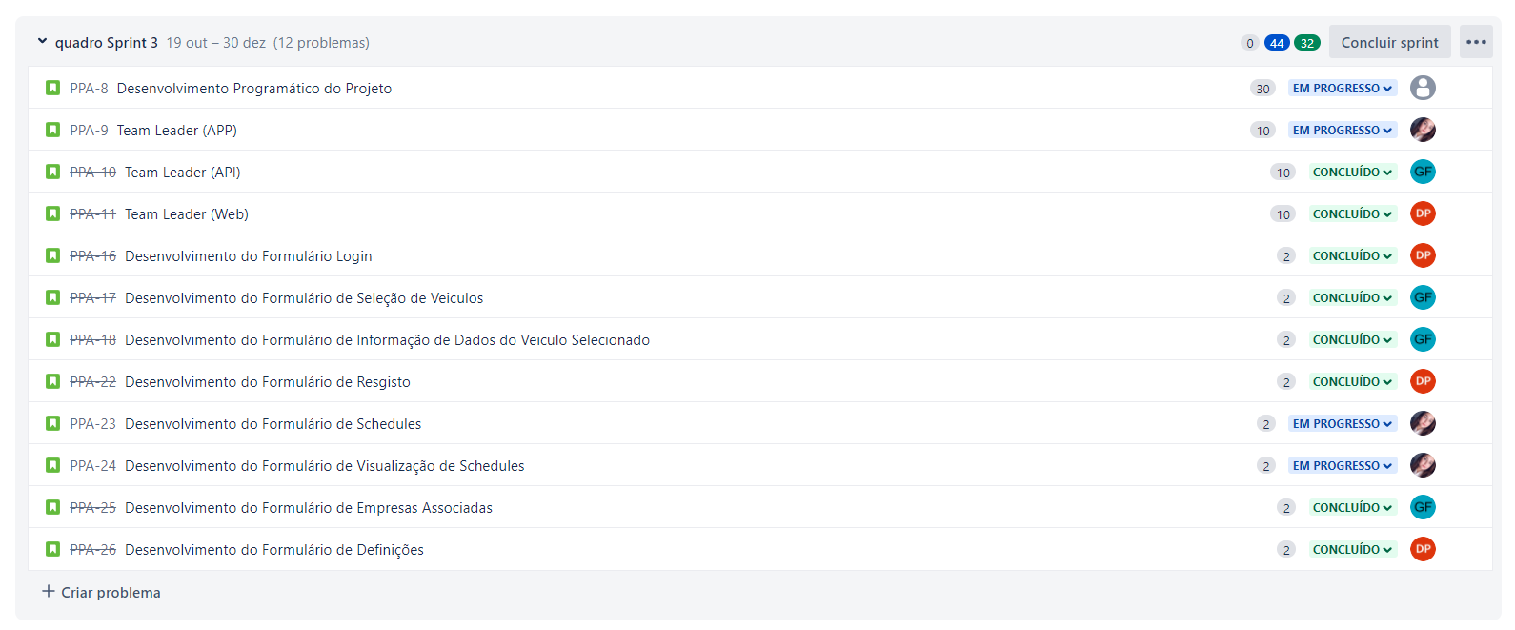
Planeamento e Metodologias
Tarefas a Realizar e Divisão

Slide 13

Planeamento e Metodologias
Gestão e Organização Cronológica
Outubro de 2021
Estudo do problema, análise de mercado, realização de Mockups e avaliação do Design
Novembro e Dezembro de 2021 e Janeiro de 2022
Desenvolvimento Programático do Projeto, correções de erros e bugs e escrita do relatório
24 de Janeiro de 2022
Entrega do Projeto

